Slide 1
第二高調波発生光（SHG）
顕微鏡の小型化
C207
第 26 回バイオフロンティア講演会
○厚田耕佑，安井武史
徳島大学 大学院 先端技術科学教育部

Slide 2
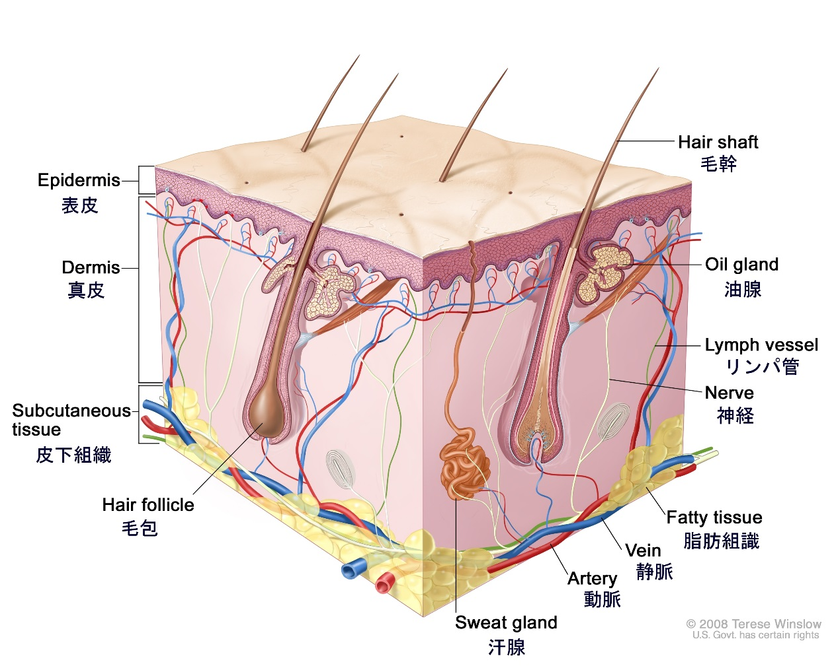
皮膚計測
皮膚 ヒトの身体全体を覆う
体重の約16％を占める ⇒ 人体最大の臓器とも呼ばれる
人体に害となる侵入を防ぎ
水分(体液)を保つ
表皮 (0.06~0.2mm)
真皮 (2mm)
コラーゲン：約70wt％
皮下組織 (皮下脂肪)
真皮コラーゲンから皮膚の状態を観察する
Ref.) http://cancerinfo.tri-kobe.org/Media/JP/CDR0000579036.jpg
Notes:
(0：20～1：00)
皮膚は我々の体全体を覆い，さまざまな役割をもっている．
皮膚上層には表皮と2mm程度の厚みをもった真皮層があります．その真皮の大部分はコラーゲンで構成されている．
そこで，真皮コラーゲンを観察することで，皮膚の状態を読み取る

Slide 3
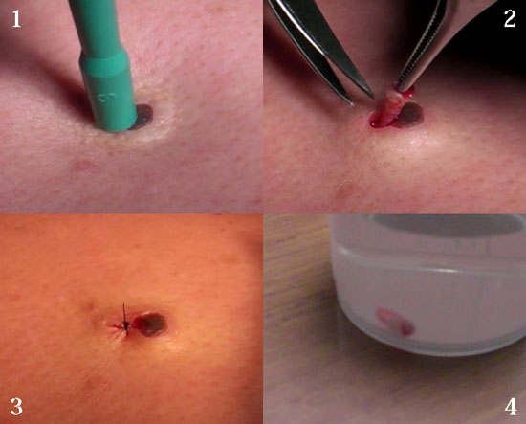
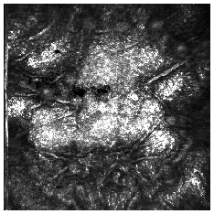
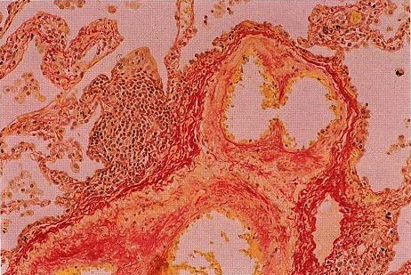
従来のコラーゲン観察
染色法
共焦点顕微鏡
e.g.：Van Gieson staining
(Collagen= Red)
http://www.soarer.hoken.med.yamaguchi-u.ac.jp
選択的観察
侵襲的(生検)
低侵襲
分子選択性なし
コラーゲンを “生きたありのまま”で観察することは困難であった
Notes:
(1：00～2：00)
従来のコラーゲン観察法

Slide 4
生体コラーゲンSHG顕微鏡
コラーゲン線維
を選択的に観察
Notes:
(2：00～3：00)
そこで注目されるのがSHG顕微鏡です．図に生体コラーゲンSHG顕微鏡の原理を示しています．原理は非常に簡単で、単にサンプルにフェムト秒レーザー光の焦点を合わせます．すると非中心対称性の物質から，皮膚の場合は、コラーゲンから焦点近傍でのみ(2倍の周波数)半波長のSHG光が発生．
高コントラスト、高空間分解能、光学3次元（3D）切片、低侵襲性といった利点を発揮
最も重要なことは、付加的な染色などの操作を行わず，in vivoで～

Slide 5
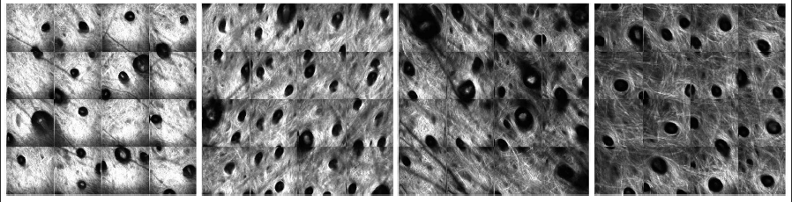
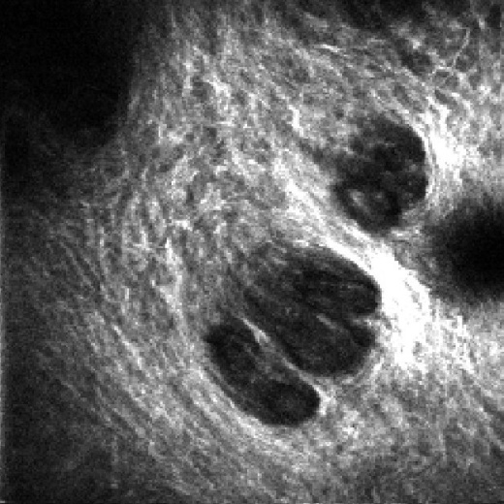
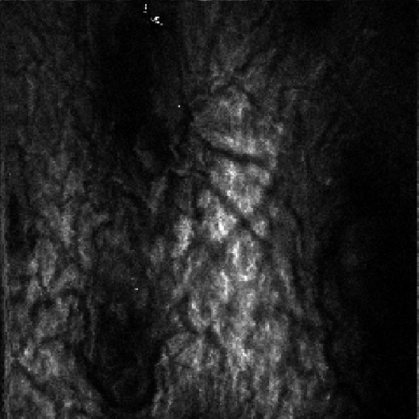
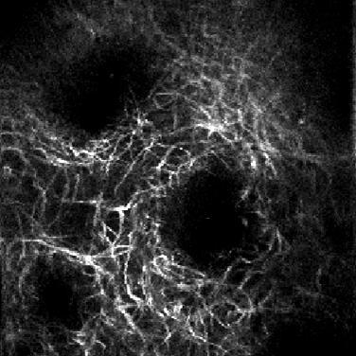
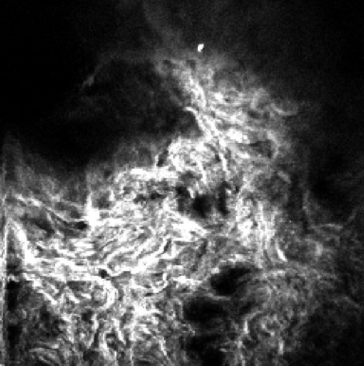
SHG顕微鏡のIn situ観察
加齢によるヒト頬皮膚コラーゲンの構造変化
20’s
30’s
40’s
50’s
ref) T. Yasui et al. , J. Biomed. Opt. 18, 031108 (2013).
動物モデルを用いた熱傷治癒過程モニタリング
Control
burn
7 days
14 days
ref) T. Yasui et al. , Proc. SPIE. 8948, 89480B (2014).
Notes:
我々のグループでは，美容形成の分野において，～．
一方，医学的分野では，・・・
また，切創などの創傷治癒過程のモニタリングも行われた．

Slide 6
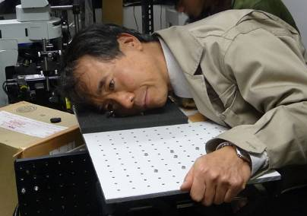
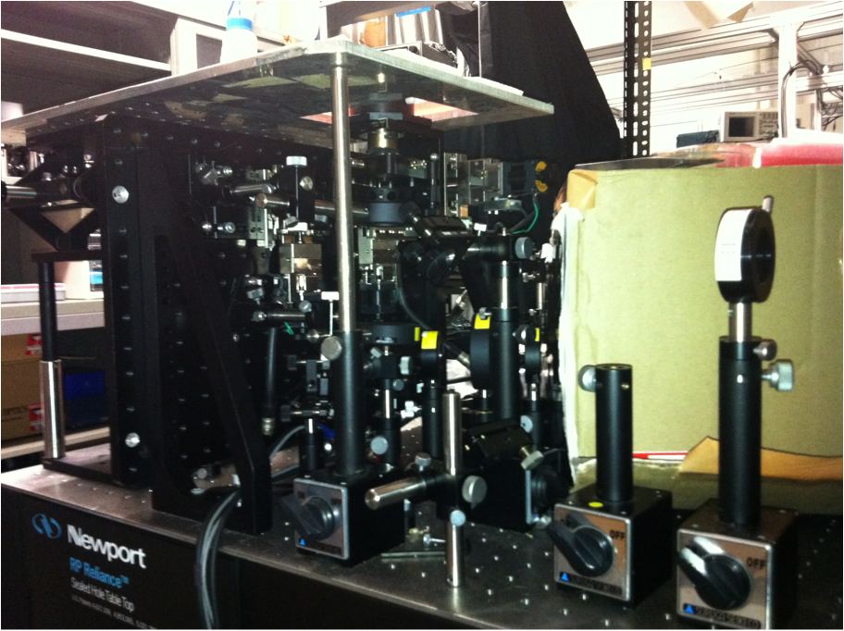
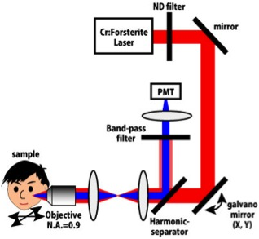
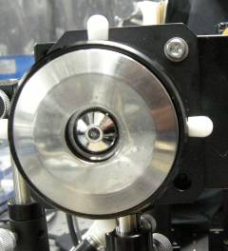
従来のSHG顕微鏡
大型・複雑・自由空間伝播による利用制限
400mm
400mm
700mm
医療現場などにおける応用が困難
Notes:
(4：00~5:00)
しかし，従来のSHG顕微鏡は～
小型化を目指す

Slide 7
光ファイバーSHG顕微鏡
Present talk
Key technologies
市販
(1)小型ファイバー
レーザー光源
(2) 超短パルス光の
ファイバー伝播(分散補償)
(3) レーザー走査光学系の
プローブ化
要開発
小型化・ロバスト・フレキシブル・アライメントフリー
Notes:
そこで我々が提案するのは～
まず光源を
自由空間伝播であった光源からのファイバーデリバリーに変更
レーザー走査顕微鏡の主要部分であるレーザー走査光学系をプローブ化
(1)(2)は市販のものを使用することで実現可能である．
本稿では，～報告します．

Slide 8
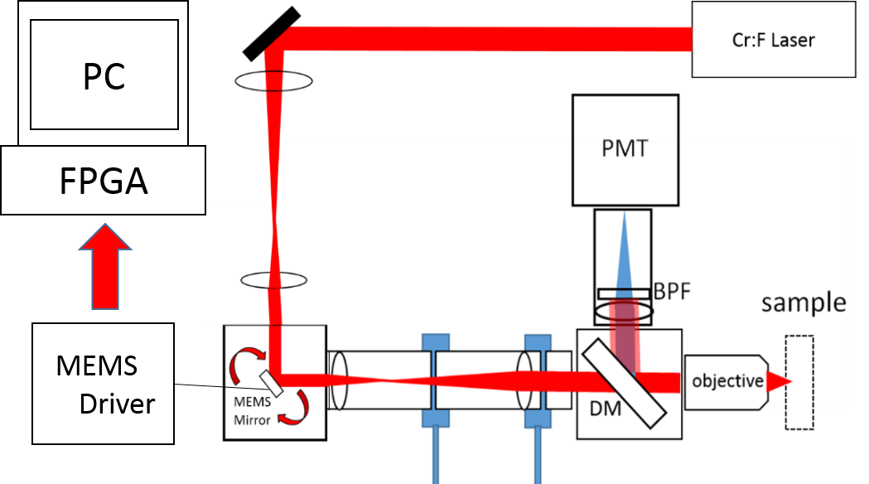
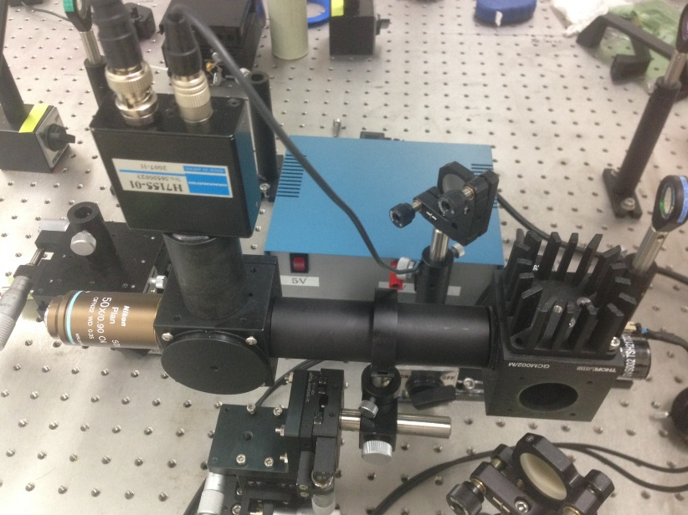
小型プローブSHG顕微鏡
パルス幅 :100 fs
中心波長 : 1250 nm
繰り返し周波数:73 MHz
ケージ格納式ガルバノミラーにより完全に一体化！
検出器 : PMT
(光電子増倍管)
SHG 信号
Oil immersion
N.A.=0.9
W.D.=350μm
ミラー駆動
(X, Y)
ミラー径: 14.5*8.5(mm)
最大周波数: 1kHz
GM
ノコギリ波
(高速軸: 150Hz, 低速軸: 0.5Hz)
Notes:
(~6:00)
こちらが開発したSHG顕微鏡プローブのセットアップです．
光源には生体透過性に優れたフェムト秒Cr:Forsterite レーザー

Slide 9
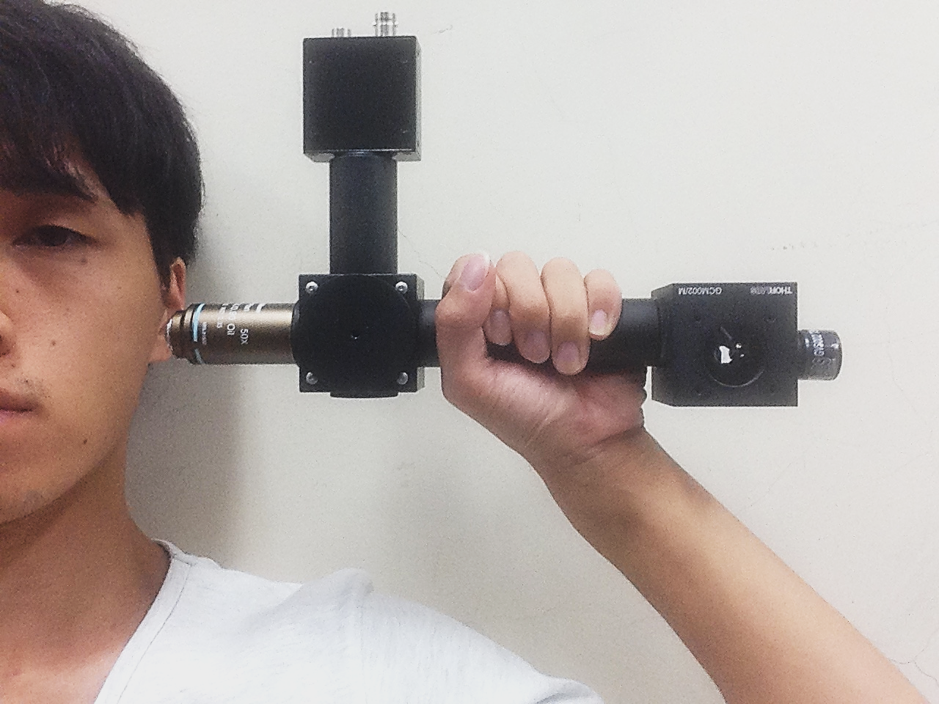
SHG顕微鏡プローブ
従来系
SHG顕微鏡プローブ
400mm
150mm
50mm
400mm
700mm
80mm
165mm
65mm
310mm
ハンドヘルドでの使用を目指す
Notes:
(~7:00)
ケージシステムを採用したことで走査光学系および検出部をひとつのプローブ内に収めることに成功しました．
将来的にはファイバーデリバリーを行いハンドヘルドでの計測を目指しています．

Slide 10
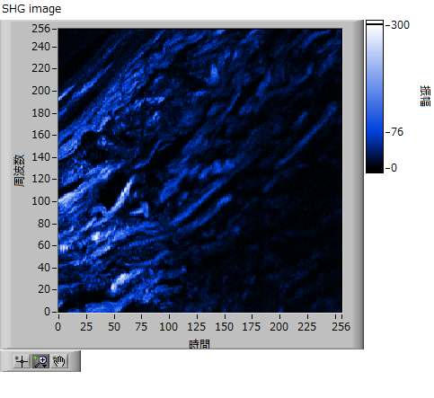
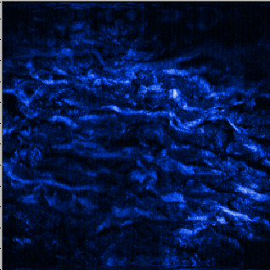
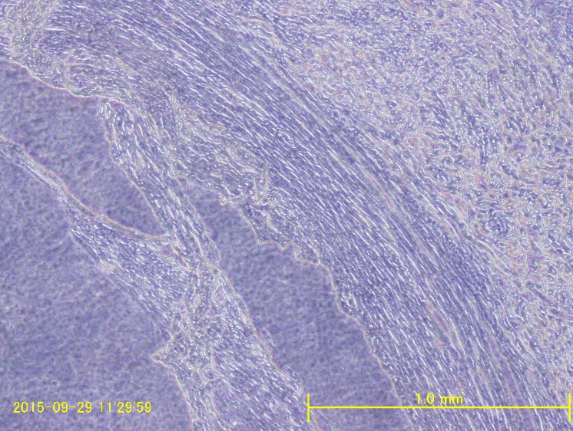
切片サンプル “ex vivo”計測
従来系
小型プローブ系
外膜
SHGイメージ
視野 : 400µm*400µm
取得時間 = 2秒 照射パワー30mW
ヒト総腸骨動脈：位相差顕微鏡画像
Notes:
(7：00～8：00)
こちらが先ほど示したセットアップで取得されたSHGイメージ
ヒト総腸～切片サンプル 実際の位相差顕微鏡画像
外膜イメージ
SHGイメージ取得条件は～

Slide 11
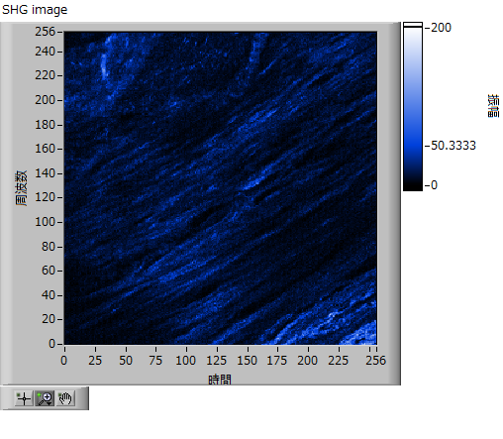
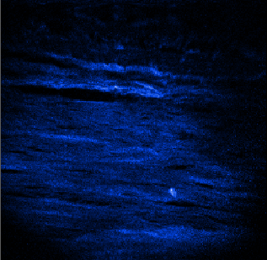
切片サンプル “ex vivo”計測
従来系
小型プローブ系
中膜
SHGイメージ
視野 : 400µm*400µm
取得時間 = 2秒 照射パワー30mW
ヒト総腸骨動脈：位相差顕微鏡画像
Notes:
(7：30～8：30)
先ほどの外膜からステージを移動し，中膜のイメージを取得した．
SHGイメージ取得条件は先ほどと同じ
こちらは 一方向に伸びている

Slide 12
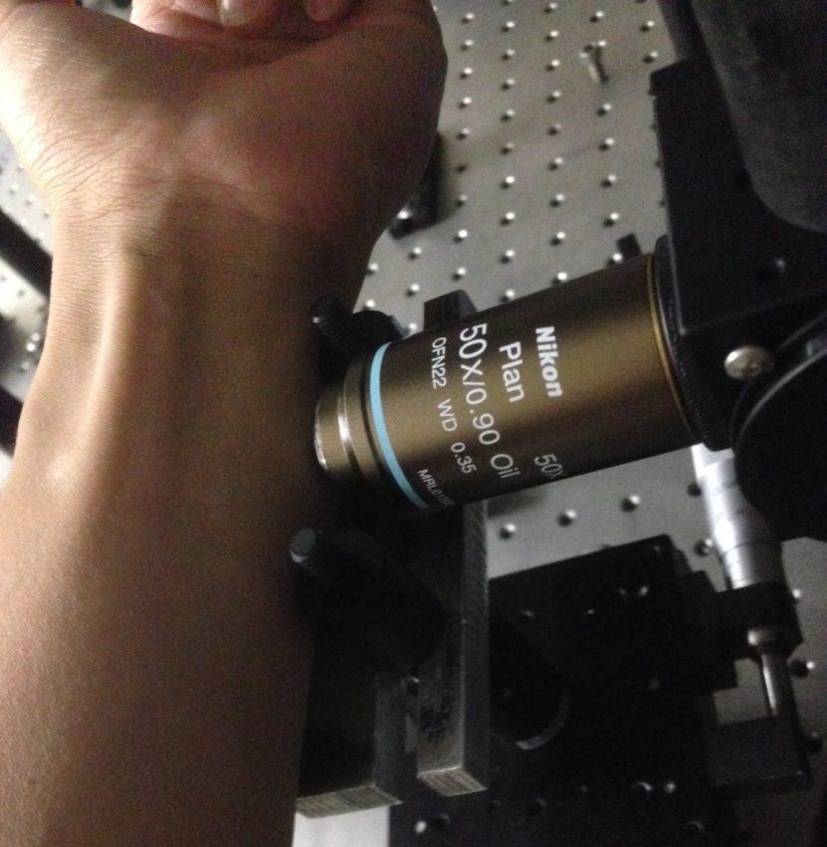
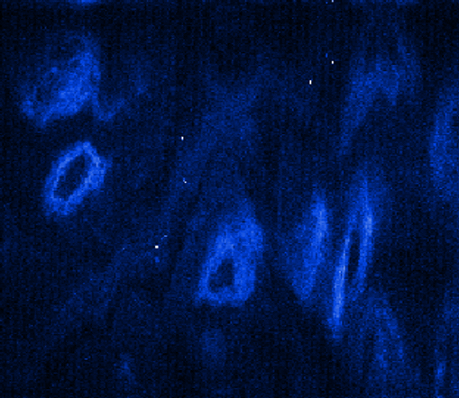
“in vivo” イメージング
徳島大学大学院ソシオテクノサイエンス研究部倫理委員会の承認(#14003)を得て実施
ヒト皮膚 (腕) @40mW(max.)
計測風景
視野：400µm*400µm
画像取得時間 = 2秒 / 枚
深さ変化
ヒト皮膚内の“生きたありのまま”のコラーゲンを可視化
Notes:
(8：30～9：30)
ヒト皮膚のin vivo観察
倫理委員会の承認の下 実施
ステージを深さ方向に移動させ取得．乳頭層～
40mWでは皮膚科のOKが出ている．

Slide 13
まとめ
走査光学系を一体化した小型SHGプローブ
を開発した．
切片サンプルの”ex vivo” SHGイメージを取得
ヒト皮膚の”in vivo” SHGイメージを取得
今後の予定
目標とする光ファイバーSHG顕微鏡を
構築する．

Slide 14
ご清聴ありがとうございました

Slide 16
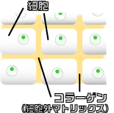

What is collagen?
Cell
Collagen plays a role of “glue” to bind cells together or makes partitions between cells to put them in the right and well ordered position
Collagen plays an active role in biding and supporting cells!
Collagen
(extracellular matrix)
• Collagen makes up every part of body and supports, binds, detaches cells
• Collagen is a scaffold for cells. Cells divide and proliferate there
Collagen makes significant influence on
vital activity and aging
Notes:
まず第一に、コラーゲンの役割として、体全体及び臓器その他の形を作り、それらを支え、結合したり境界を作ったりしています。第二の役割として細胞の足場としての働きがあります。この足場によって、細胞は分裂し増殖することができるのです。
これは細胞と細胞をくっつける糊（のり）のような役割を果たしているのと同時に、細胞を正しい位置に整然と配列させる区画あるいは仕切りのような役割も果たしていると考えられます。

Slide 17
What is SHG light?

